Slide 1
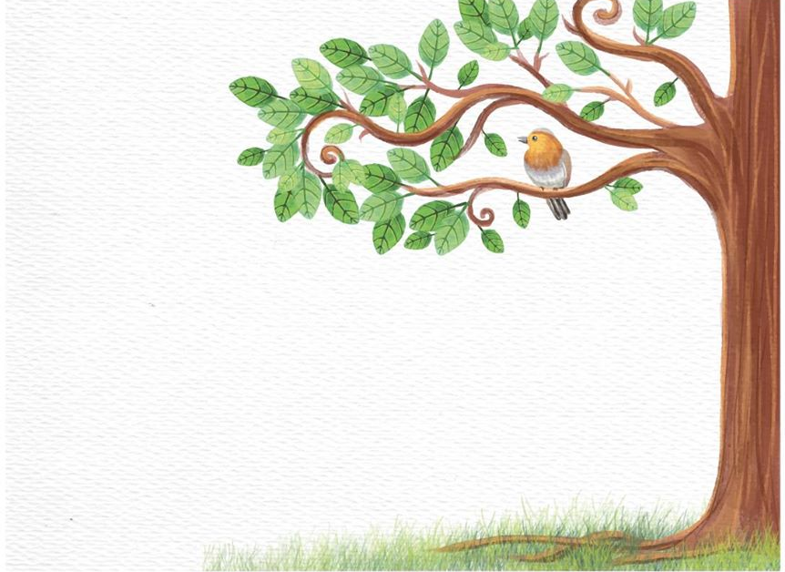
การสร้างผลิตภัณฑ์จากวัสดุเหลือใช้
บดินทร์ภัทร์ พุ่มพันธ์วงศ์
ครูอาสาสมัครการศึกษานอกโรงเรียน

Slide 2
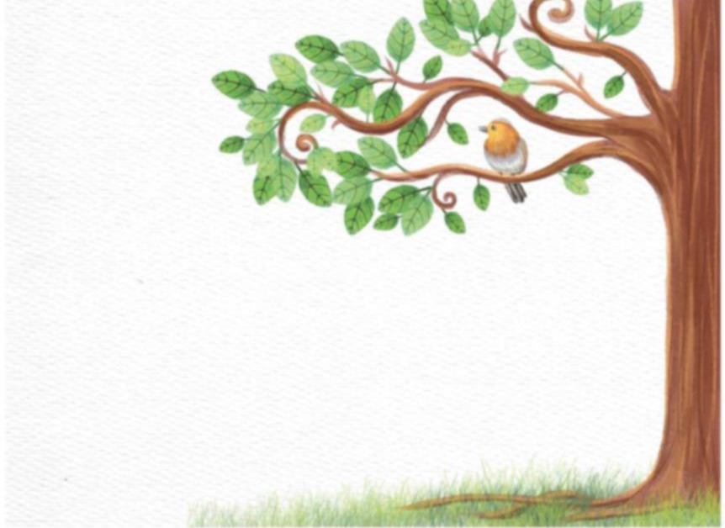
คิด...ก่อนทำ

Slide 3
สำรวจ วัสดุ สิ่งของเหลือใช้ ในชุมชน

Slide 4
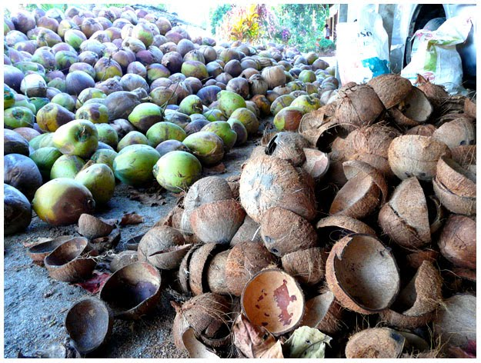
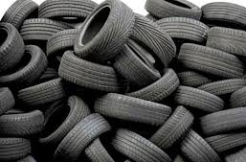
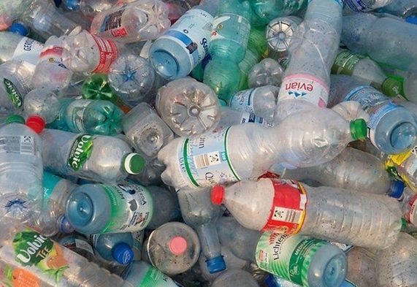
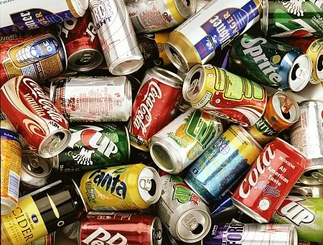

Slide 5
สำรวจ ตลาด ความต้องการ

Slide 6
สำรวจ ความคิด หาแรงบันดาลใจในการสร้างผลิตภัณฑ์

Slide 7
ลงมือสร้างผลิตภัณฑ์

Slide 8
ขวดพลาสติก สร้างขยะมากมายปีละ
๗๕๐๐ ตันต่อปี
๒. เสื้อยืดเก่าๆเยอะมาก ทำยังไงได้บ้าง
ให้อินแทรนด์
๓. ยางรถยนต์ทิ้งไว้ เป็นบ่อเกิดของการเกิดยุงลาย
๔. กะลามะพร้าวมากมายทิ้งไว้ตามรั้วบ้าน

Slide 9
ขวดพลาสติกเก่า

Slide 10
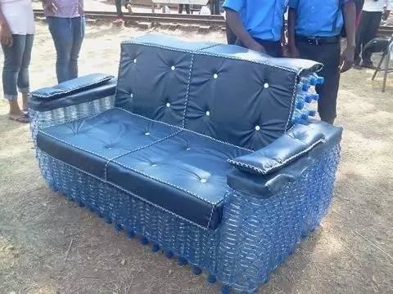

Slide 11
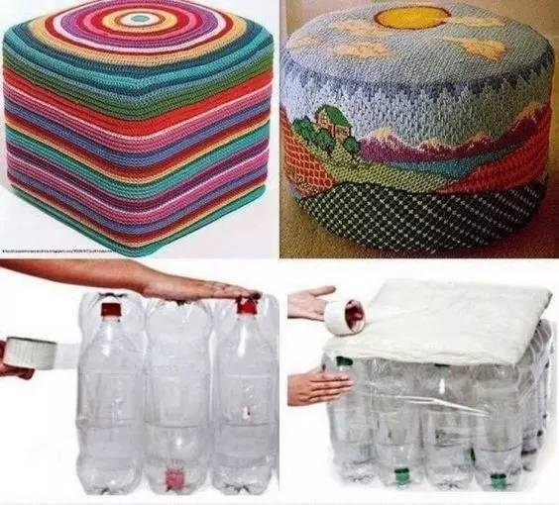

Slide 12
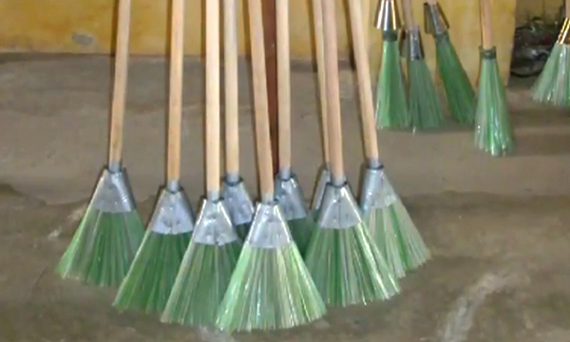

Slide 13
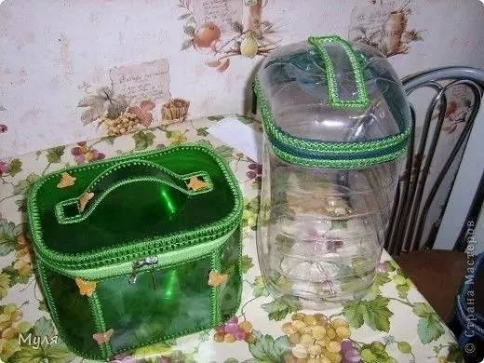

Slide 14
DIY เสื้อยืด

Slide 15
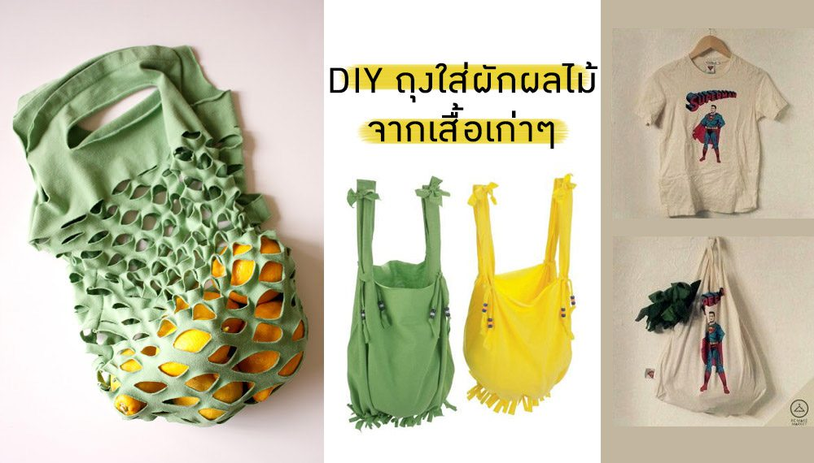

Slide 16
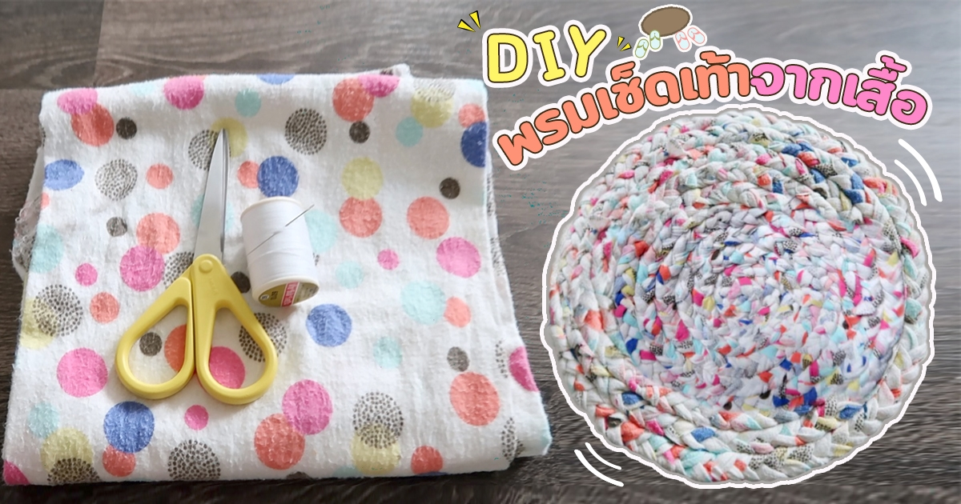

Slide 17
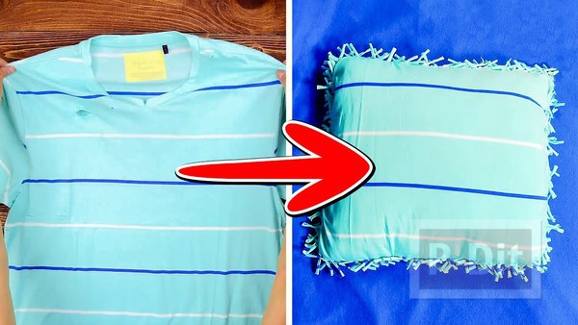

Slide 18
ยางรถยนต์

Slide 19
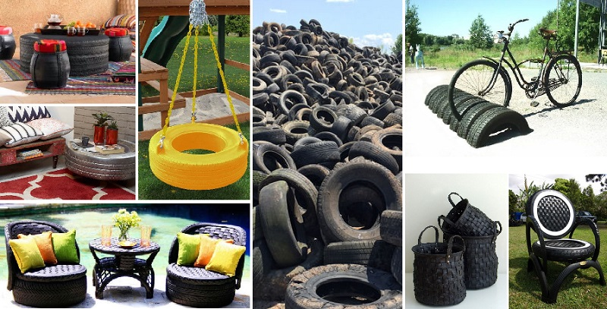

Slide 20
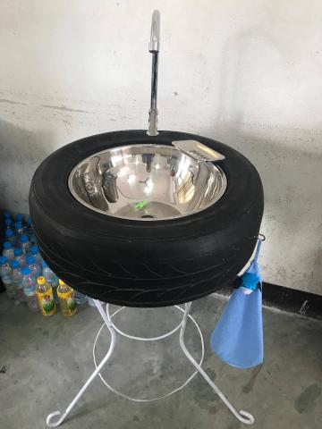

Slide 21
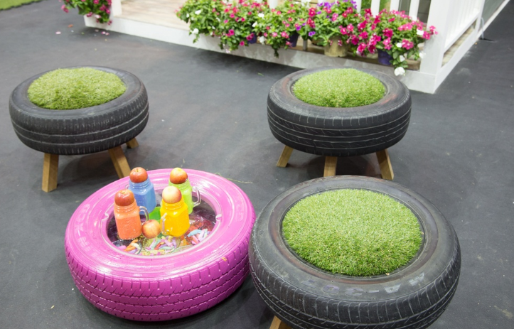

Slide 22
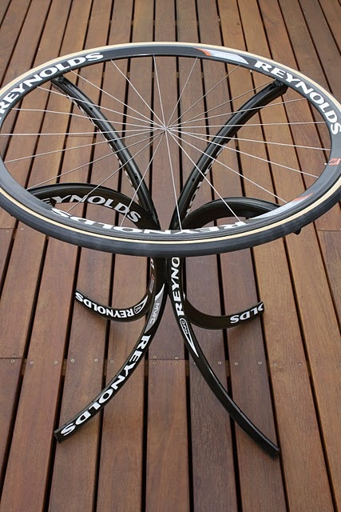
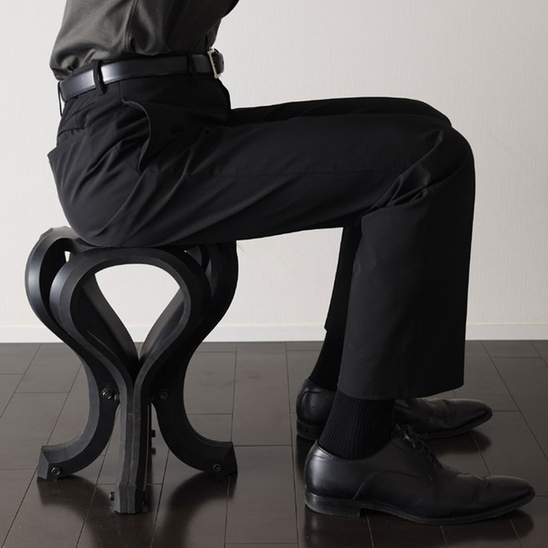
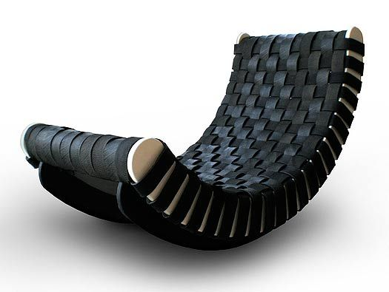

Slide 23
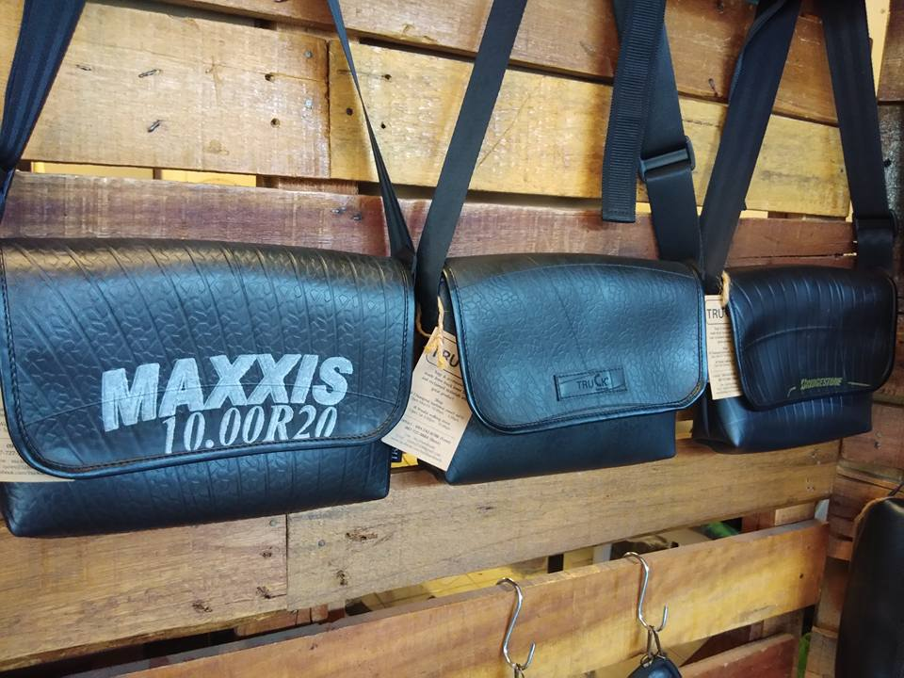

Slide 24
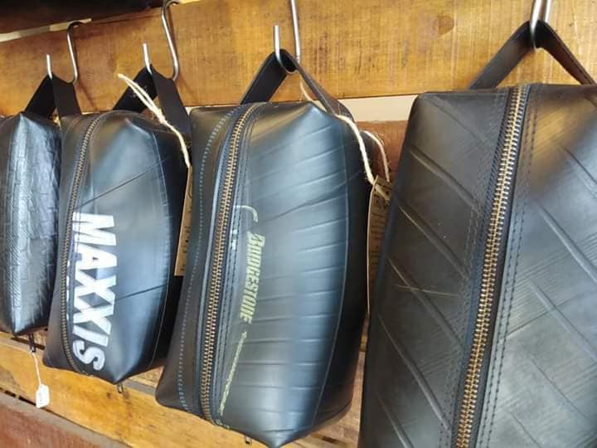

Slide 25
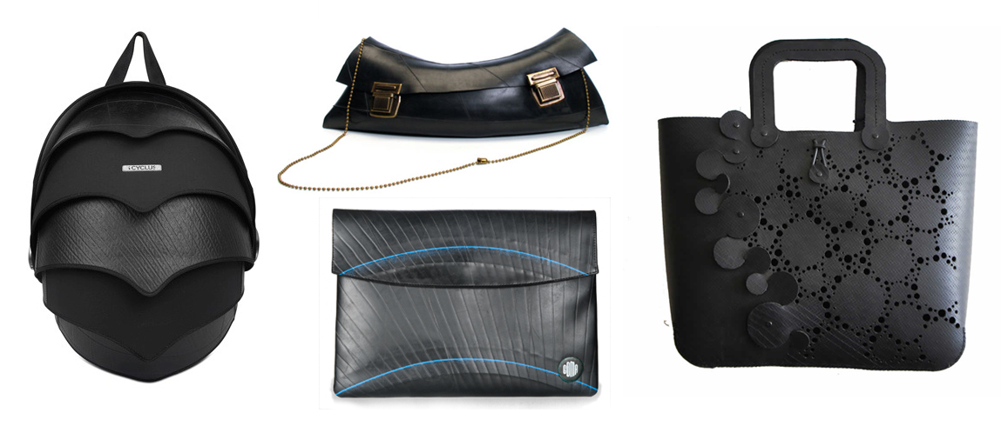

Slide 26
กะลามะพร้าว

Slide 27
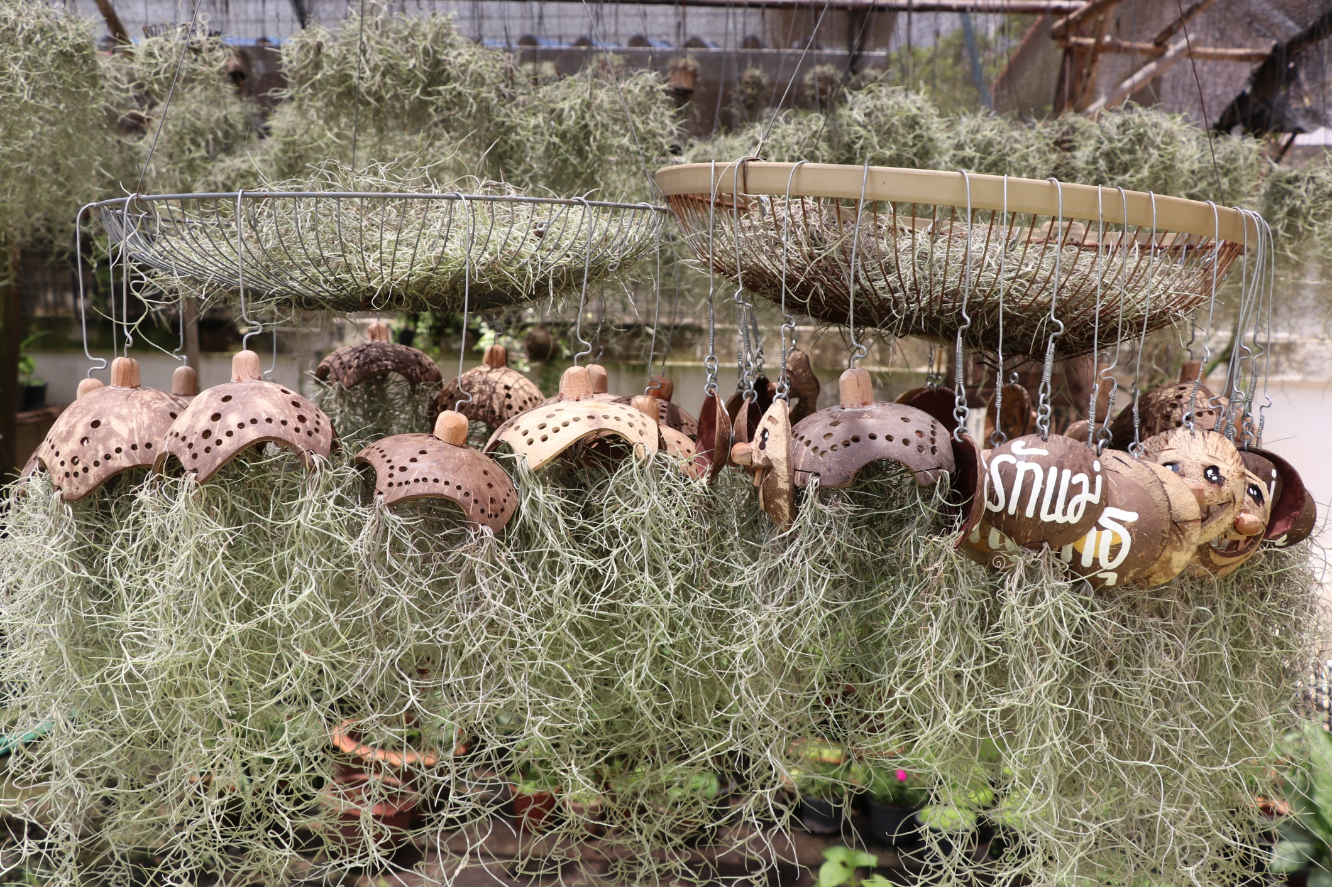

Slide 28
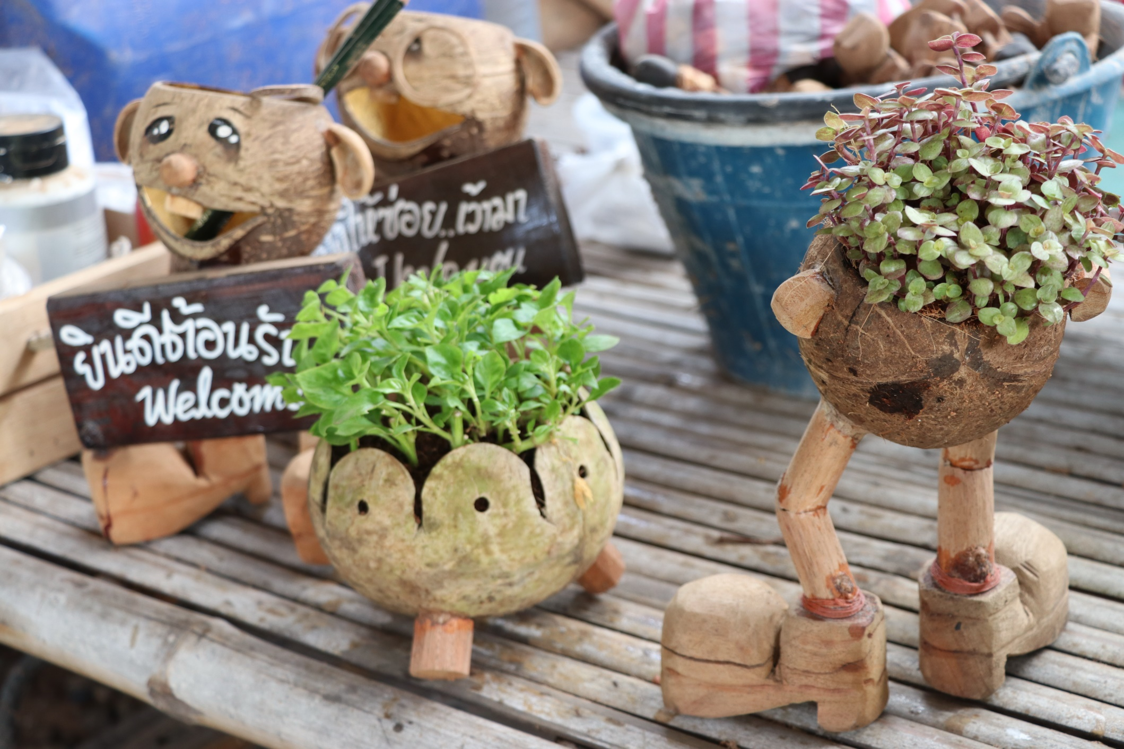

Slide 29
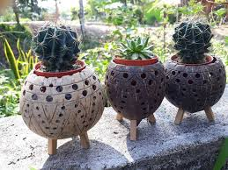

Slide 30
วัสดุอื่นมากมาย

Slide 31
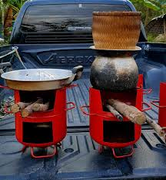

Slide 32
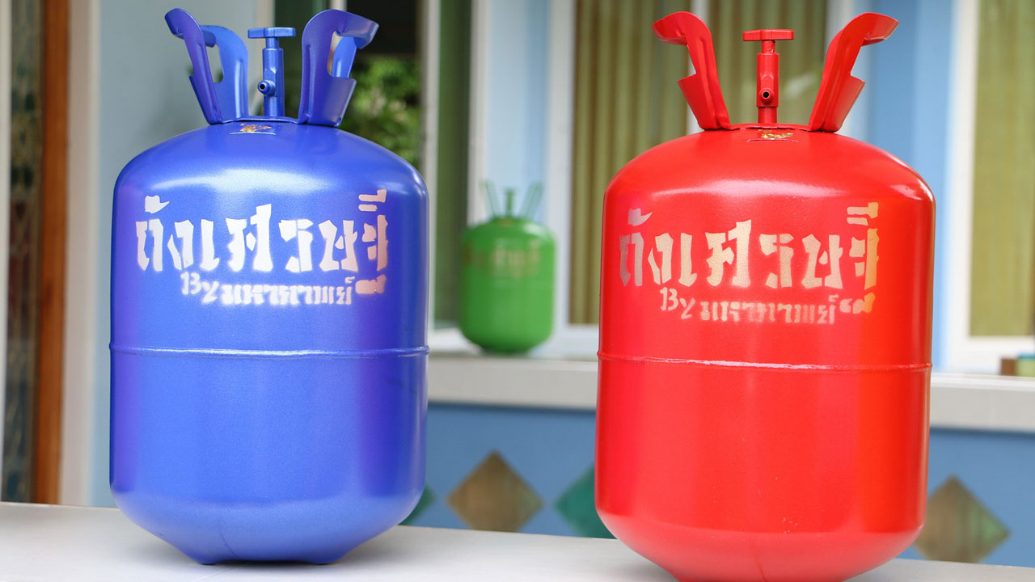
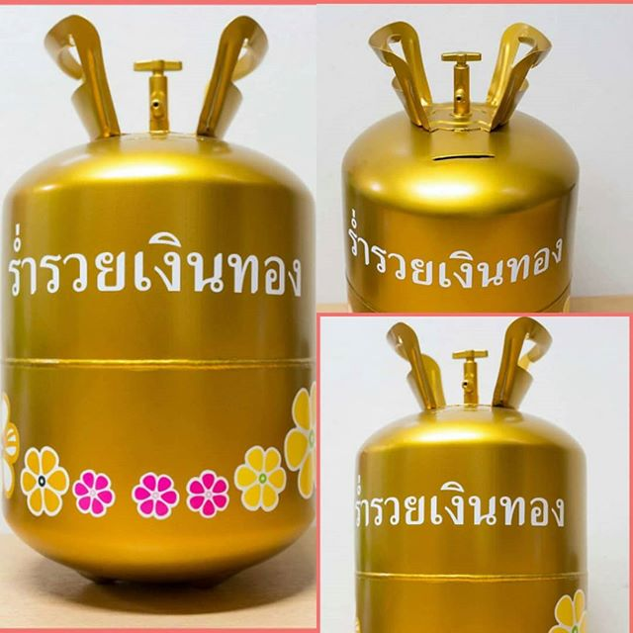

Slide 33
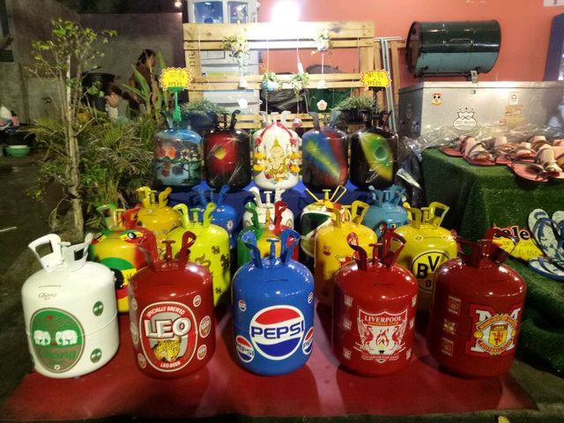

Slide 34
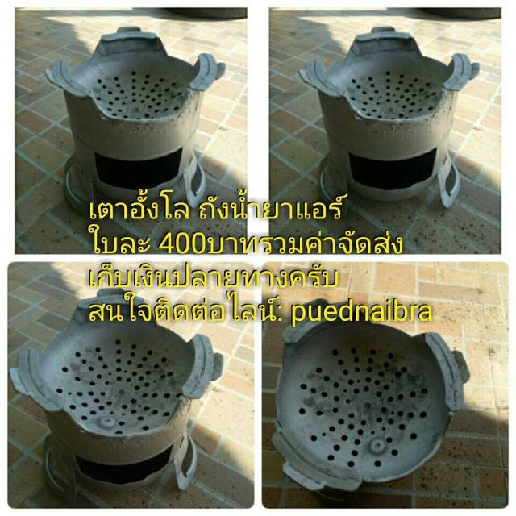

Slide 35
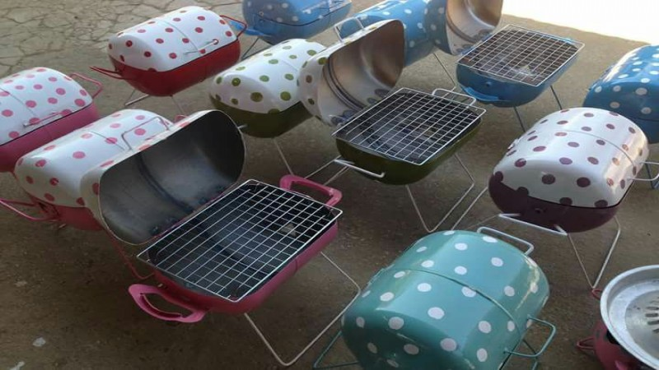

Slide 36
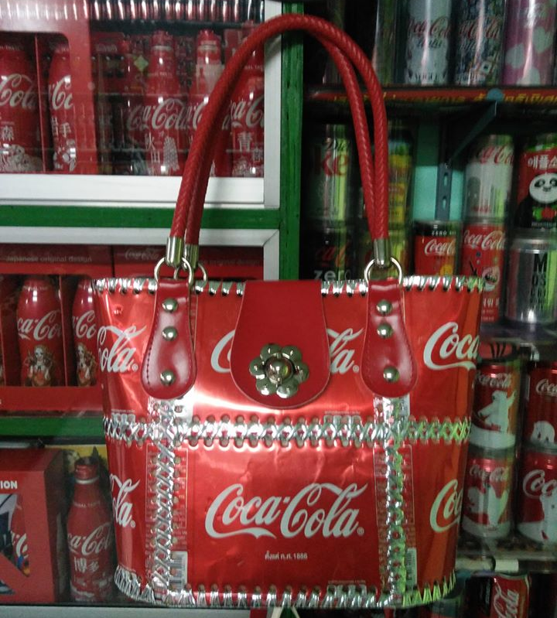
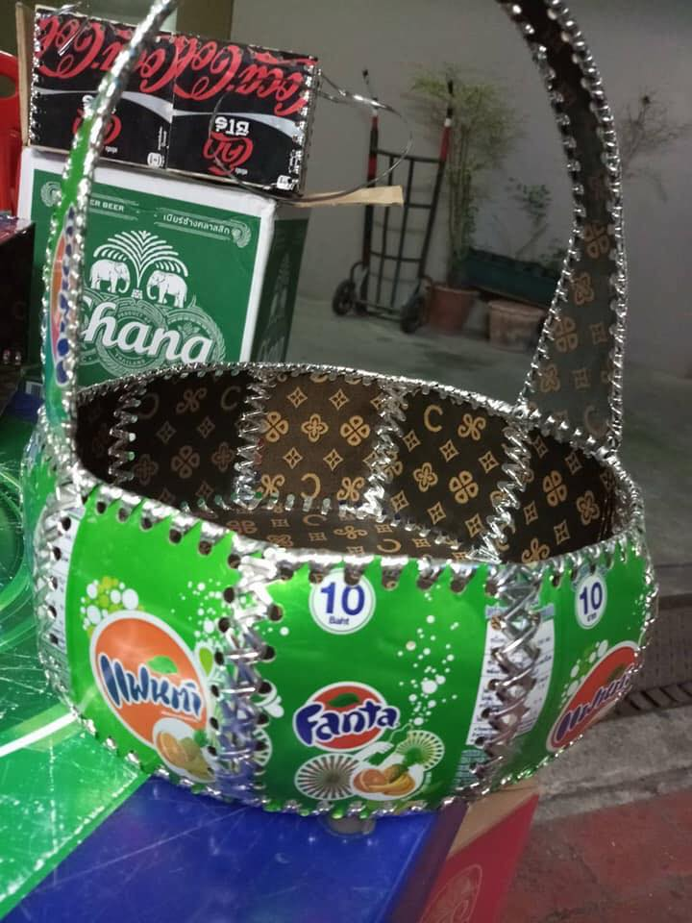
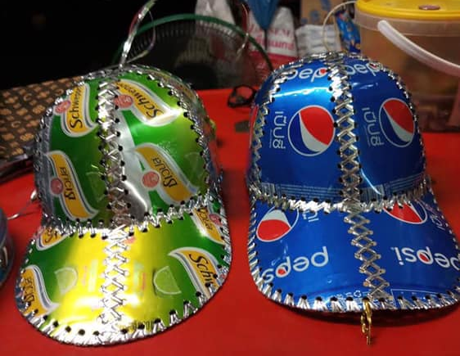

Slide 37
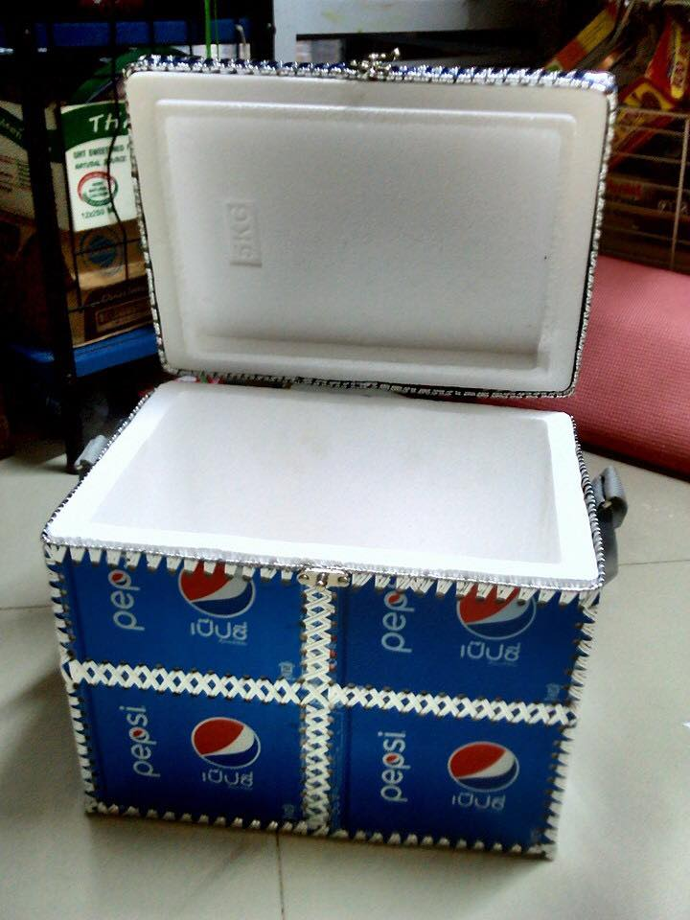
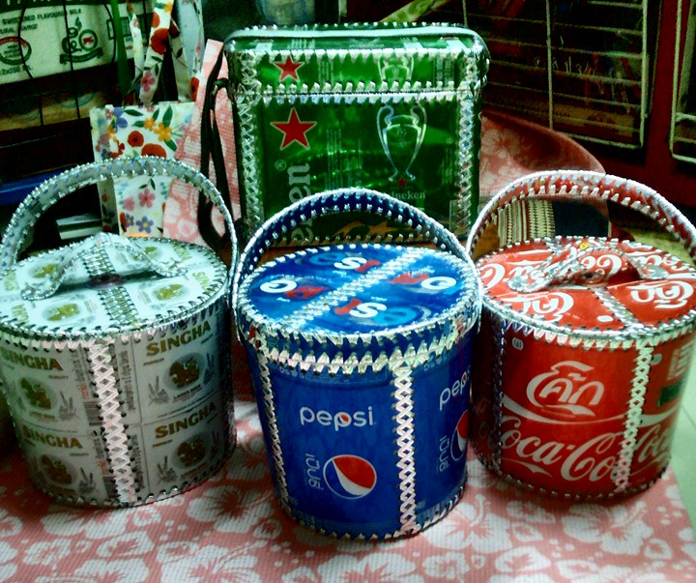
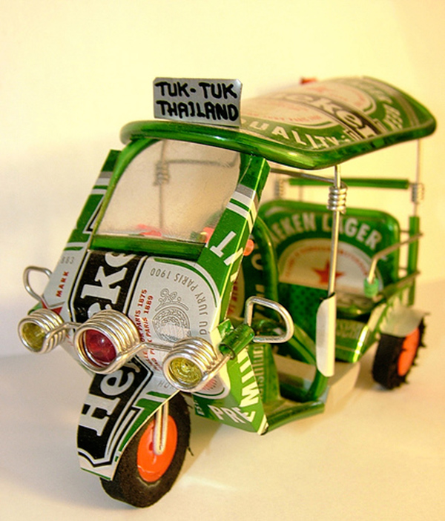

Slide 38
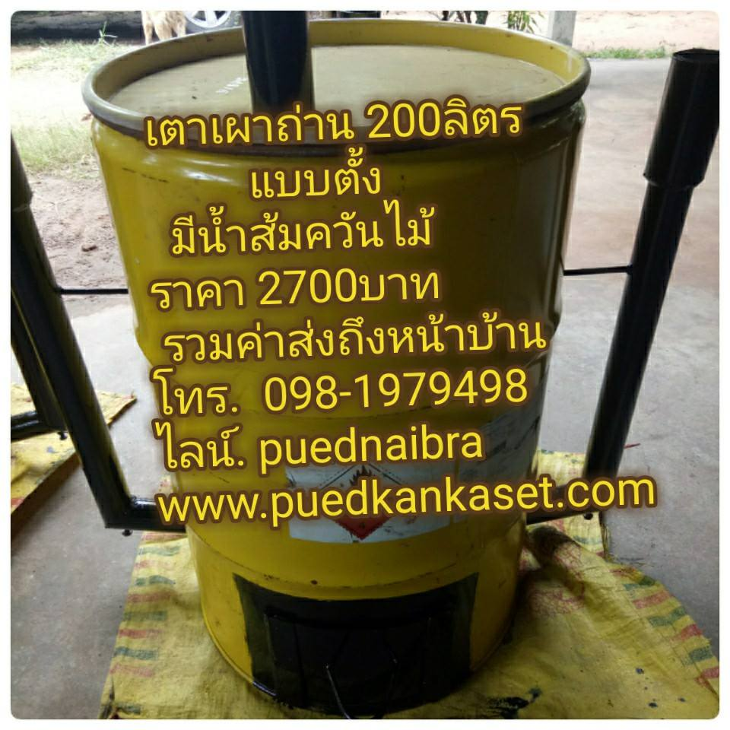

Slide 39
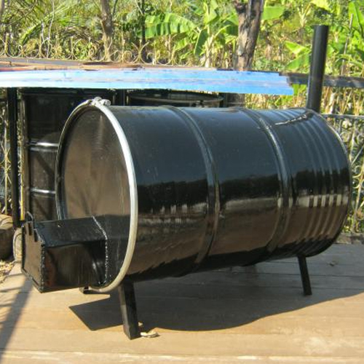

Slide 40
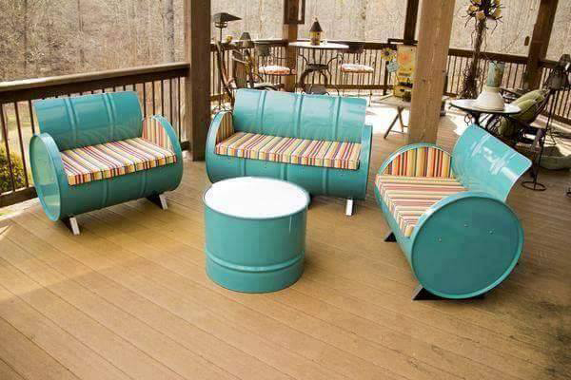
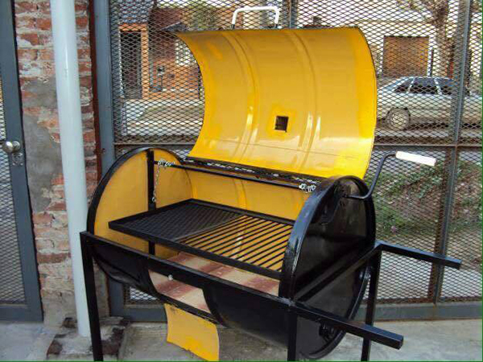
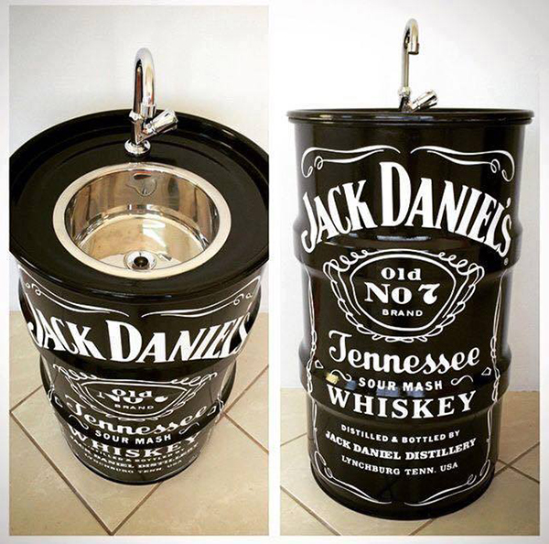
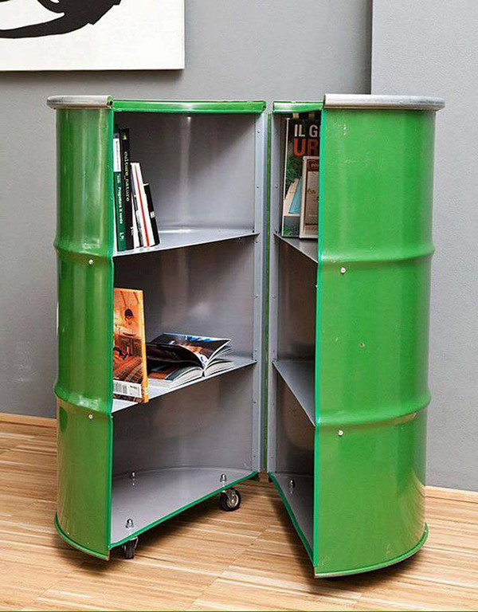

Slide 41
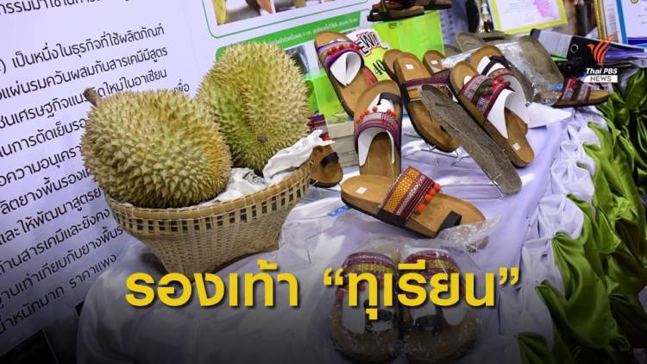

Slide 42
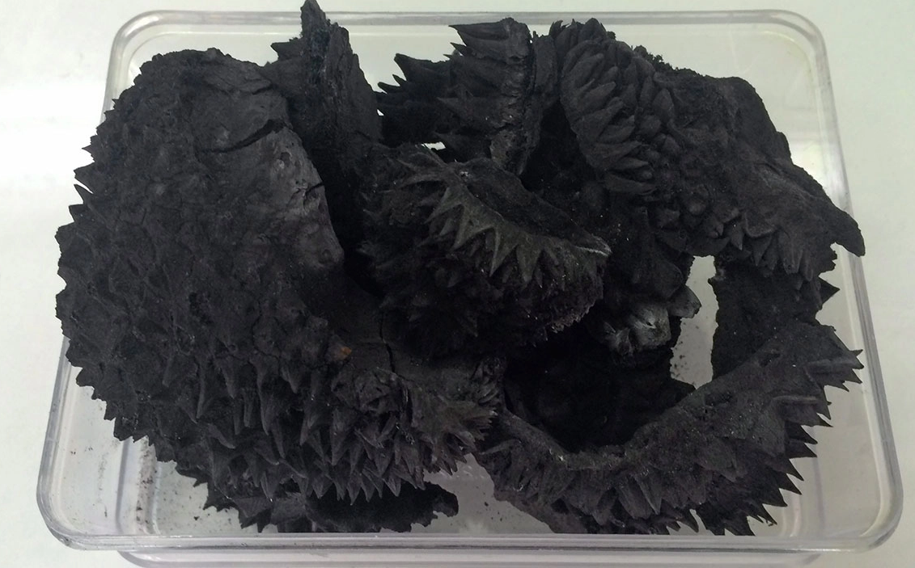

Slide 43
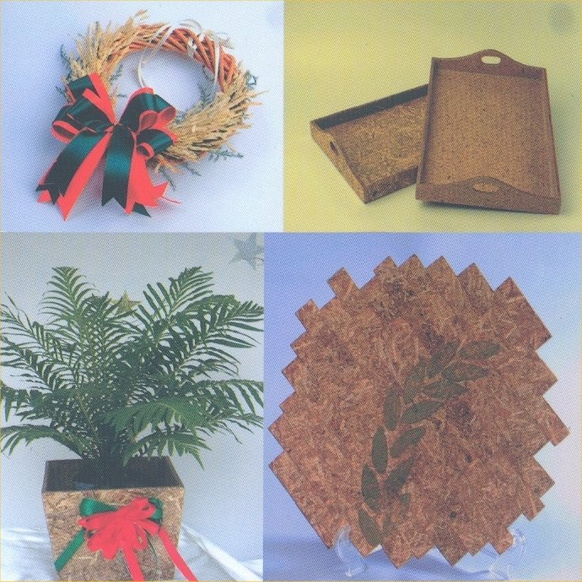

Slide 44
ขอบคุณครับ

